Slide 1


Slide 2



第一代图标
以钱包为原型加产品文字，颜色较复杂，造成视觉冲击。
产品图标
第二代图标
轻折叠设计，有轻微视觉空间感，色彩明朗，更简约。
图标共经历三次修改并最终确认第三代图标为产品图标
产品图
第三代图标
综合前两代图标，仍以钱包为原型，颜色搭配更简洁。

Slide 3
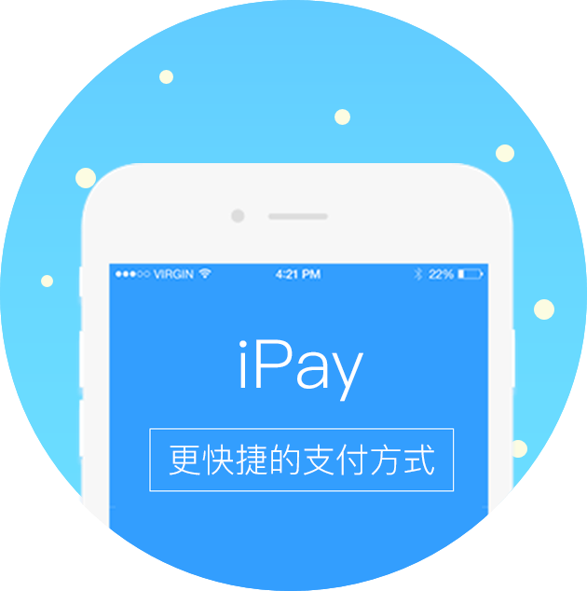
产品口号
A WOELD THAT WORKS BETTER FOR YOU,ME AND WE
产品图
产品图

Slide 4


项目背景
第三方支付主要是交易支持平台，是一些具有事里和信誉又是的独立机构，这些第三方机构与各大银行进行签约，带客户选购商品以后，双方通过这个平台提供的账户进行贷款支付。
产品图

Slide 5
项目介绍
iPay是一个支持全类型支付的支付平台，服务遍及支付宝、微信、银行卡等各种支付方式，支持用户使用多种货币付款。买家可以直接通过iPay在线上或线下完成商品支付。

Slide 6




竞品分析
支付宝
微信

Slide 7
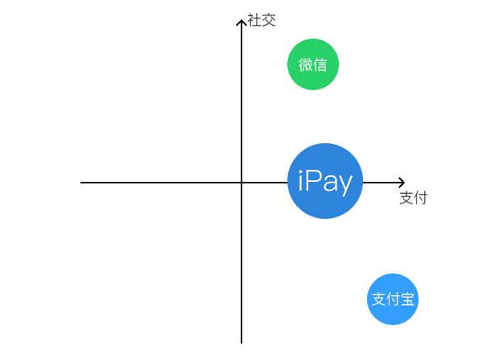
产品定位

Slide 8
核心用户
针对年轻人打造的交易APP
PPT模板下载：www.1ppt.com/moban/ 行业PPT模板：www.1ppt.com/hangye/
节日PPT模板：www.1ppt.com/jieri/ PPT素材下载：www.1ppt.com/sucai/
PPT背景图片：www.1ppt.com/beijing/ PPT图表下载：www.1ppt.com/tubiao/
优秀PPT下载：www.1ppt.com/xiazai/ PPT教程： www.1ppt.com/powerpoint/
Word教程： www.1ppt.com/word/ Excel教程：www.1ppt.com/excel/
资料下载：www.1ppt.com/ziliao/ PPT课件下载：www.1ppt.com/kejian/
范文下载：www.1ppt.com/fanwen/ 试卷下载：www.1ppt.com/shiti/
教案下载：www.1ppt.com/jiaoan/
字体下载：www.1ppt.com/ziti/

Slide 9
SWOT分析
S
W
简单 快捷 安全 实时
缺少第三方优惠活动支持
现代化 数字化
在线支付逐渐引领交易市场
产品图
O
T

Slide 10
特色功能
随时查看交易信息
还信用卡、缴费
24小时交易免手续费
可绑定各大银行账户
支持面对面付款
启动时需验证身份保证账户安全
年、月、周、日账单统计信息随时查看

Slide 11





团队介绍
需求文档
原型图
效果图
Web界面
李林泽
李林泽
李林泽
李林泽

Slide 12

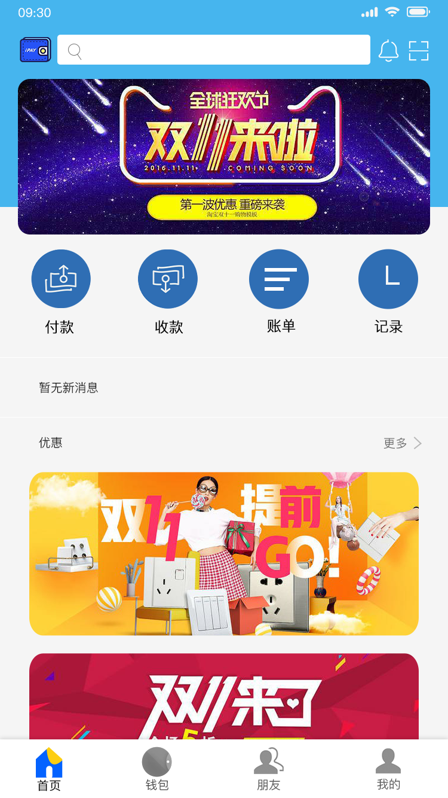
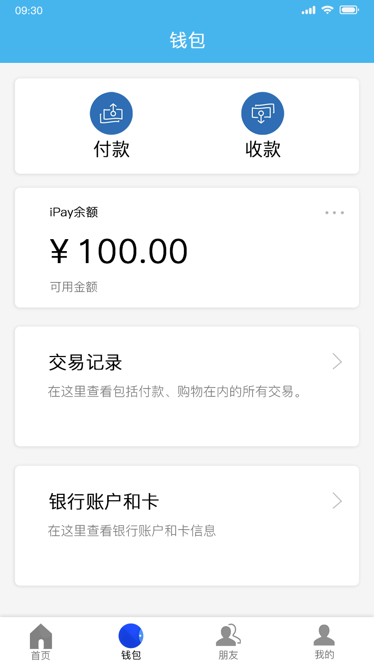
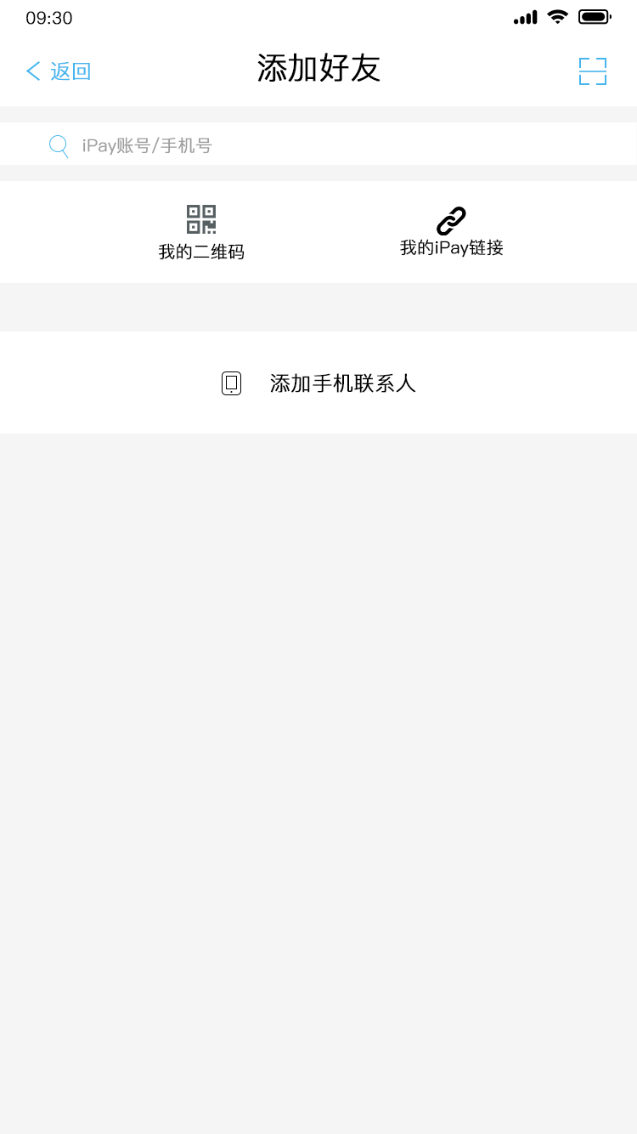
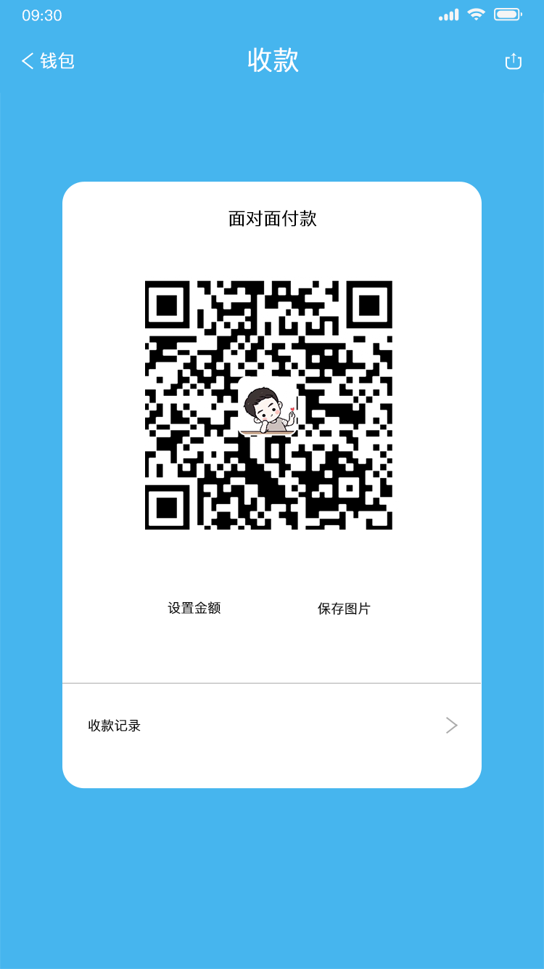
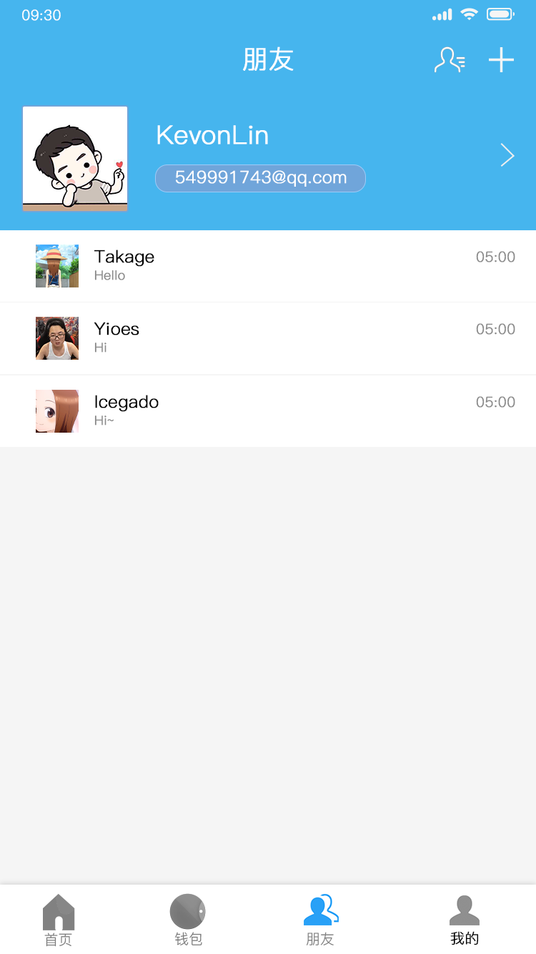
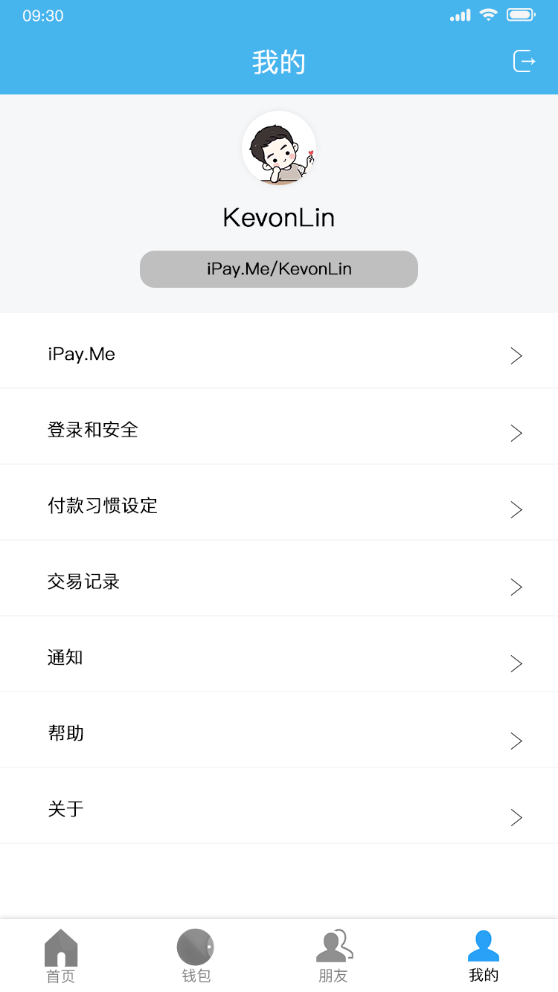
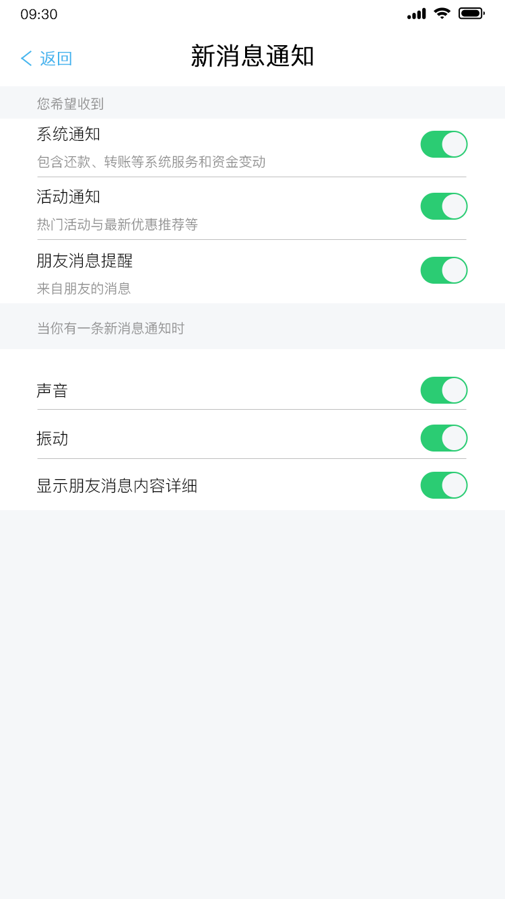

界面展示

Slide 13
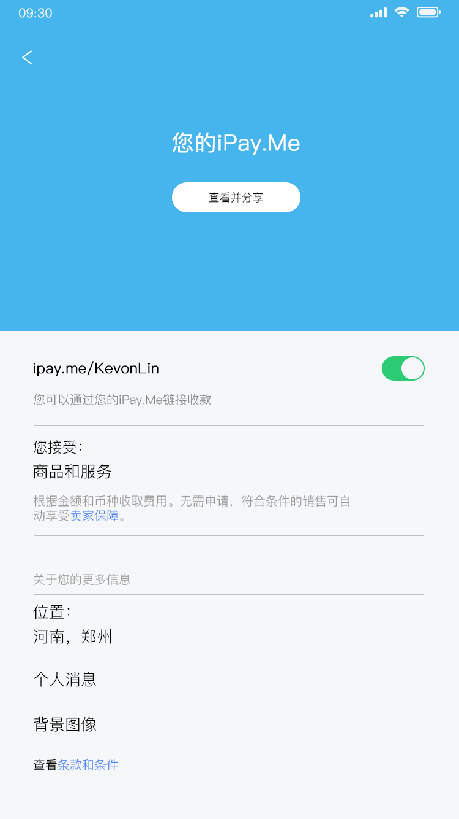
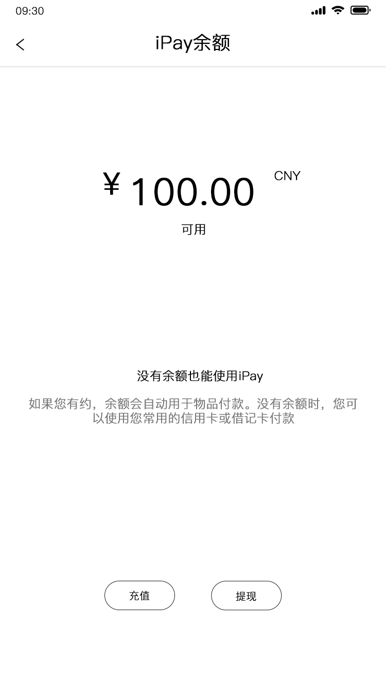
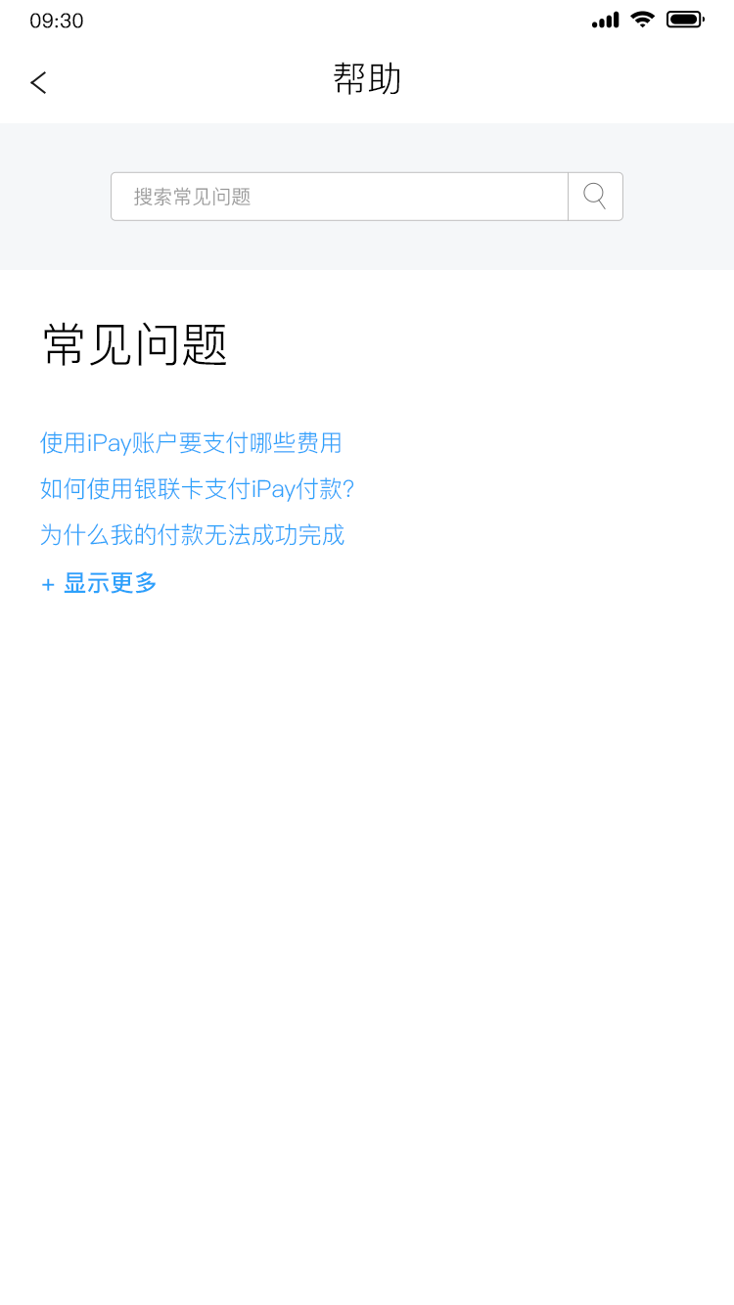
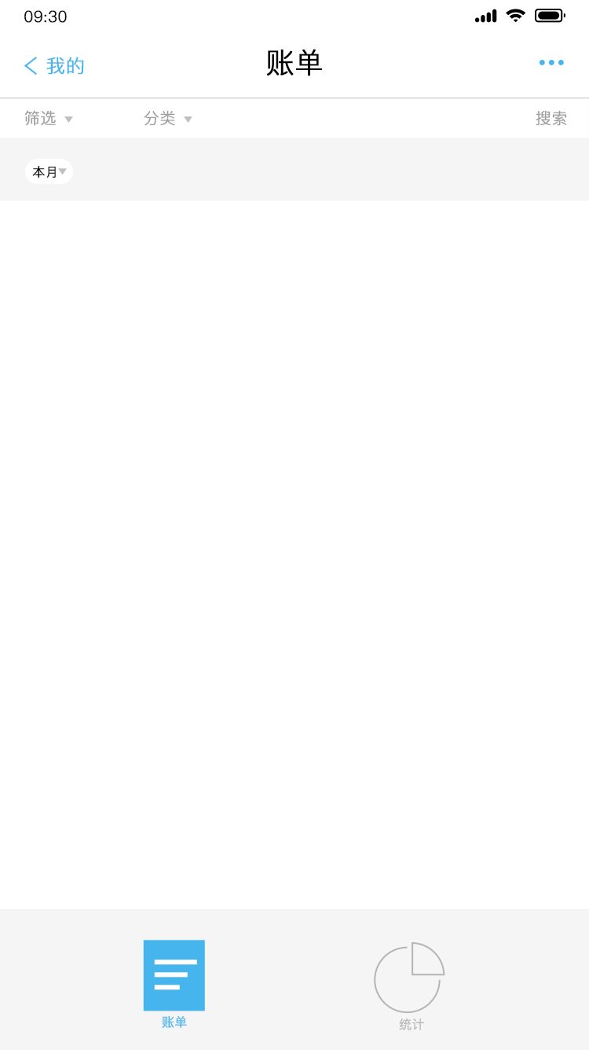
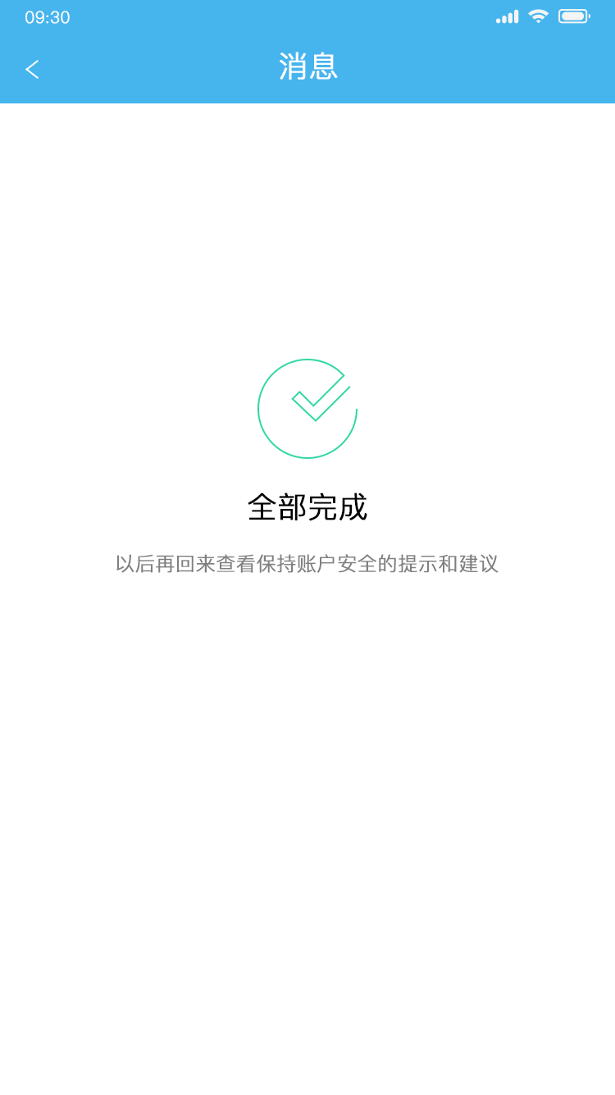
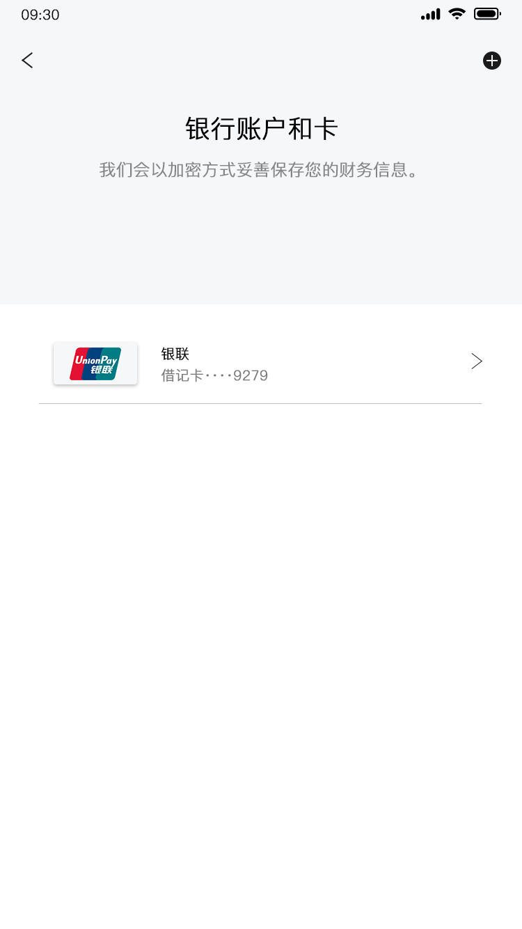
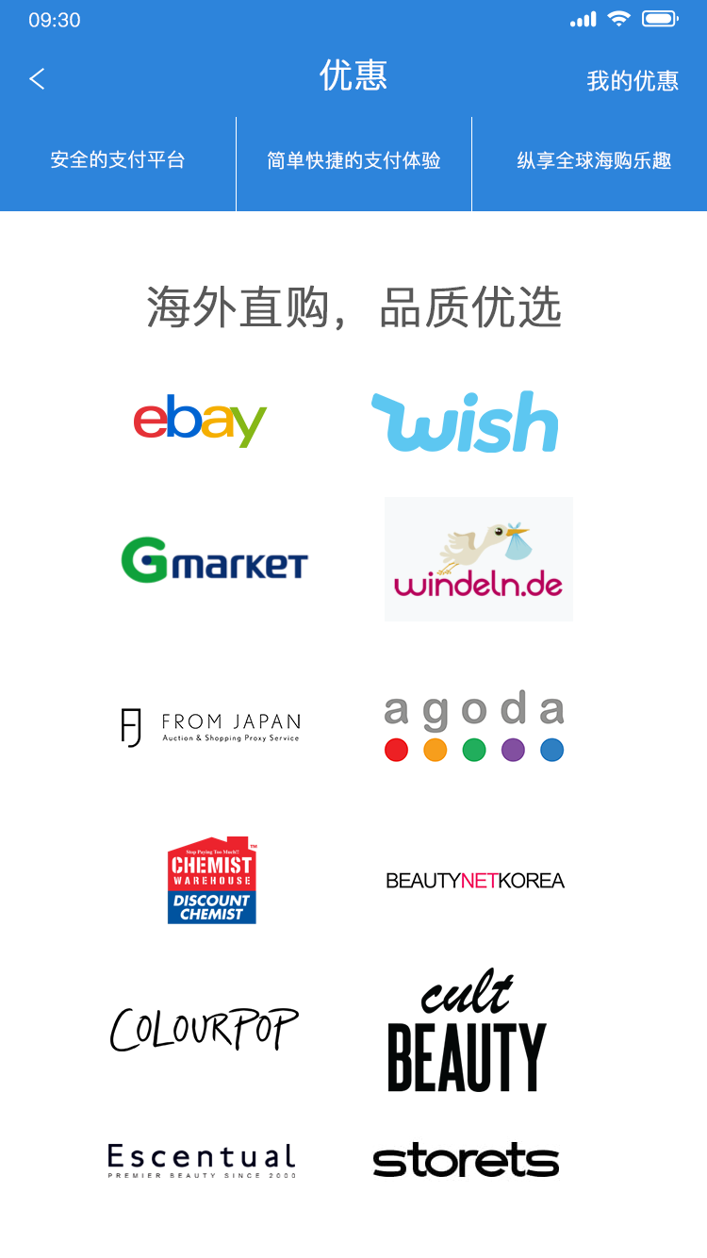
界面展示

Slide 14
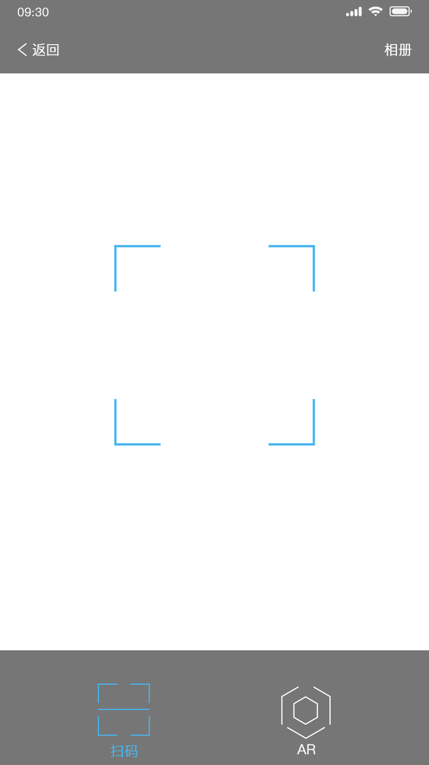
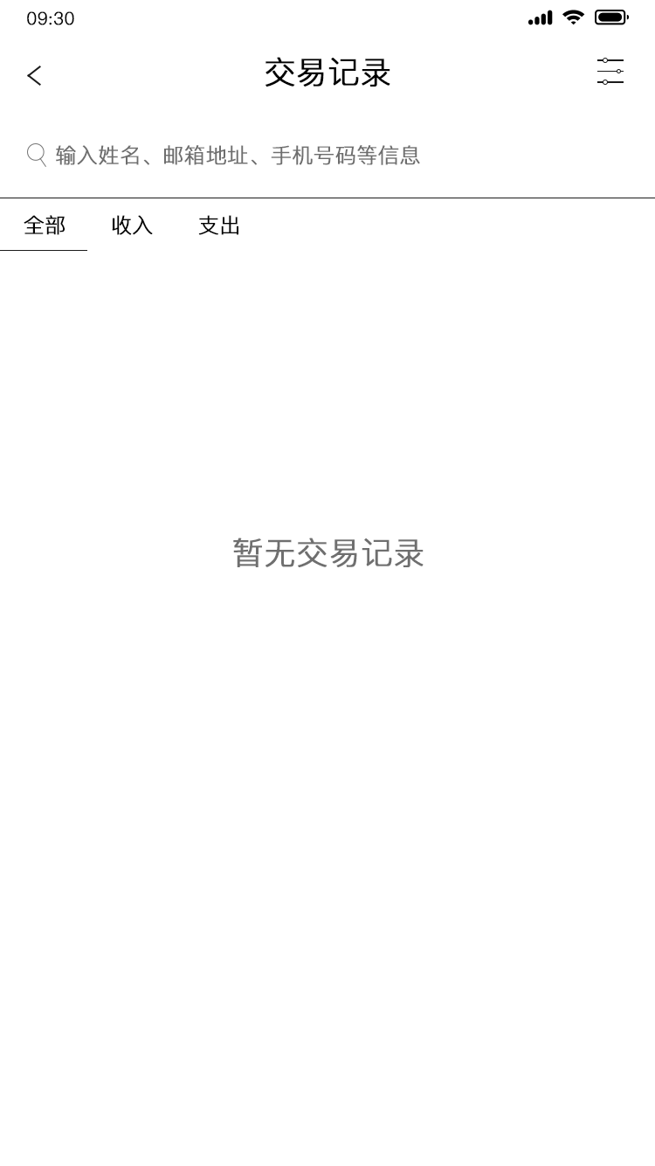
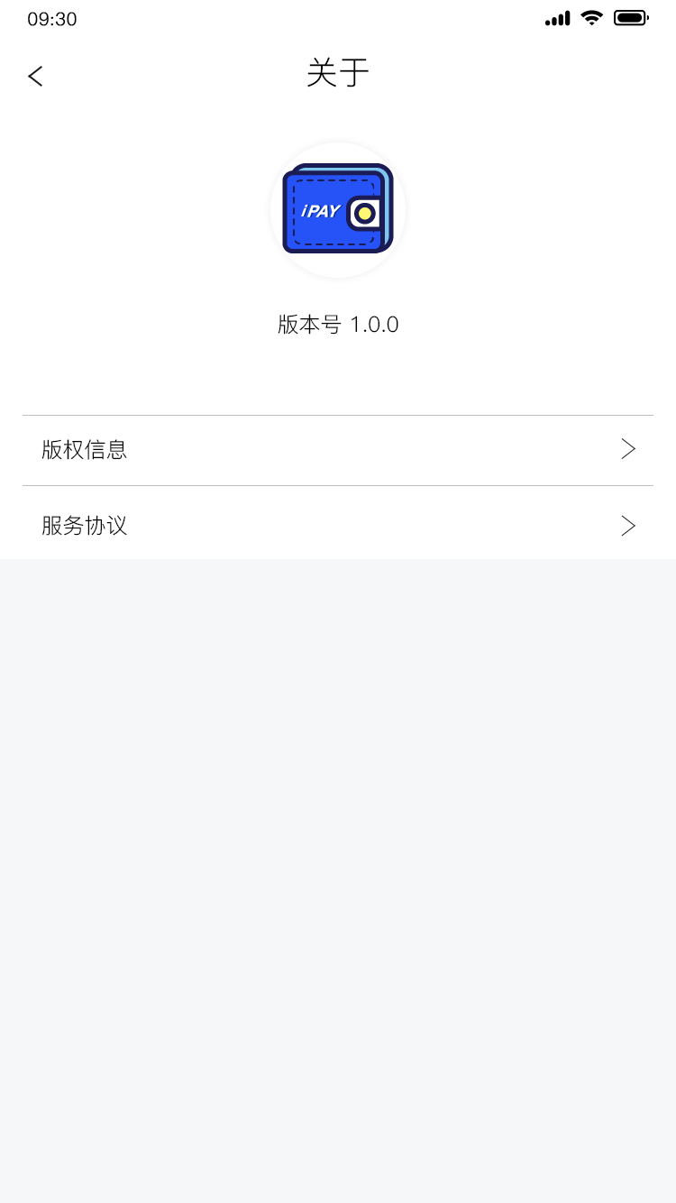
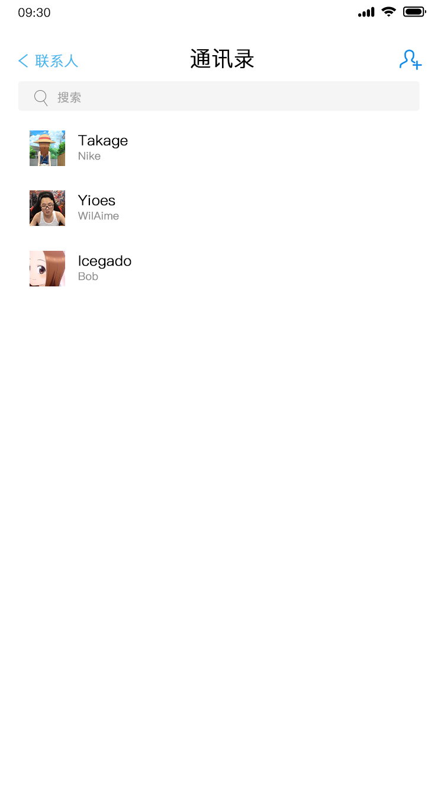
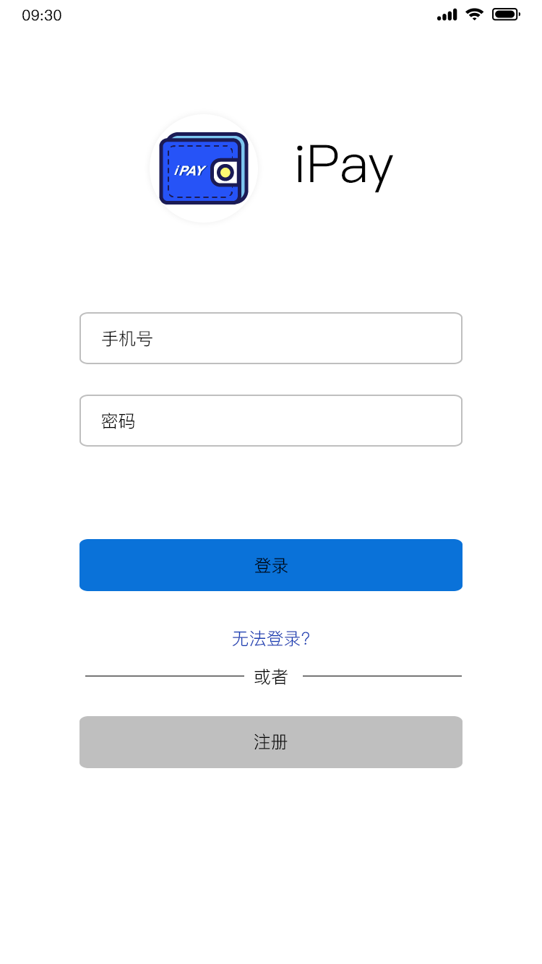
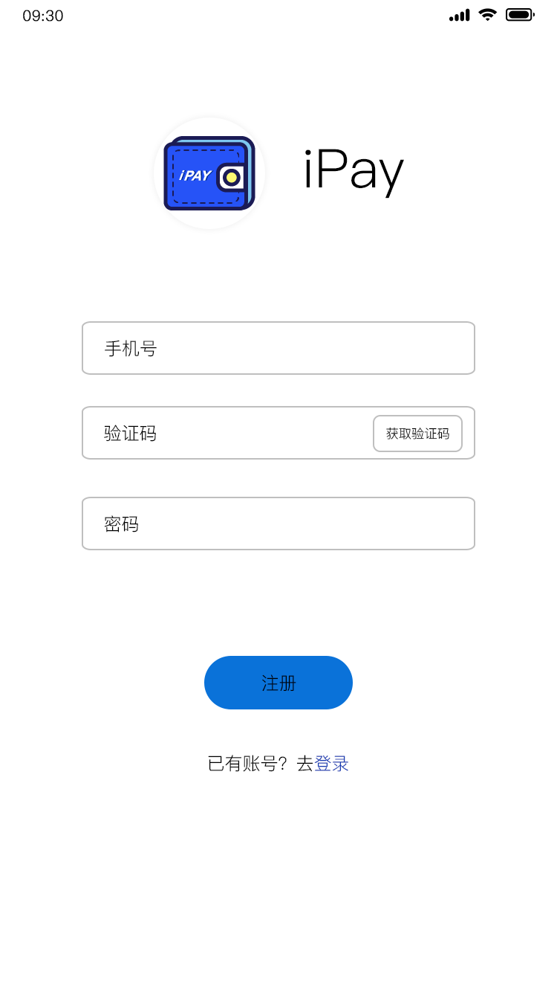
界面展示

Slide 15
感谢聆听
iPay 追求安全 轻易不说完美
制作：李林泽

Slide 16
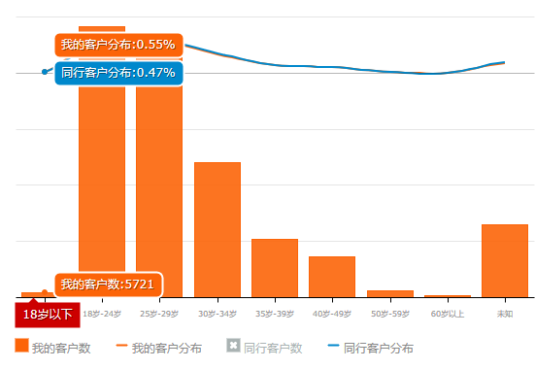
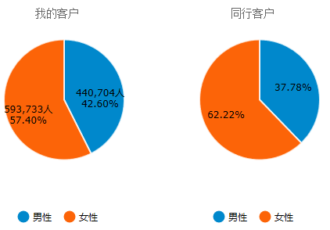
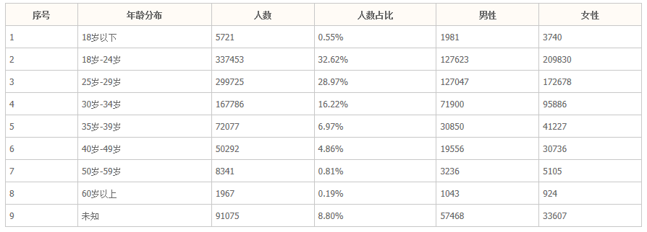
支付宝

Slide 17
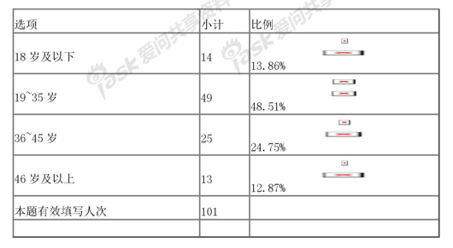
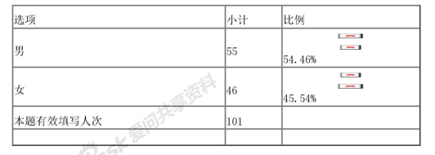
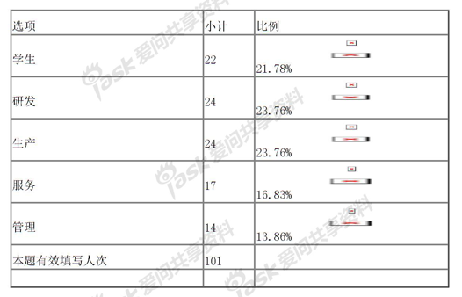
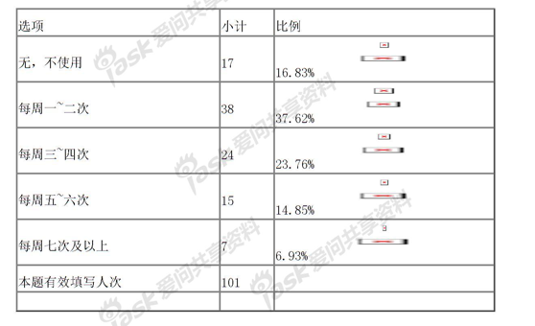
微信

